Slide 1
Математика 4 класс
«Деление на 1000,100000»

Slide 2
Начинается урок.
Он пойдёт ребятам впрок.
Постарайтесь всё понять
__ _ _ _ ______ _ .
Ответы полные давайте
И на уроке не зевайте.

Slide 3
Учитесь тайны открывать!

Slide 4
Разминка:
- Произведение 20 и 30 равно 600.
- Тонна – единица скорости.
- Белые медведи обитают на юге.
- 1 м = 10 дм
- В феврале – 30 дней
- о : 4672 = 4672
- S = t * v

Slide 5
Да, нет, нет, да, нет, , нет, да

Slide 6
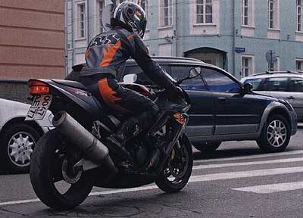
Мотоциклист проехал 180 км со скоростью 60 км/ч. Сколько времени он затратил на дорогу?
Ответ: 3 часа

Slide 7
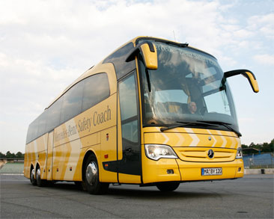
Автобус ехал 3 часа со скоростью 60 км/ч и 2 часа со скоростью 50км/ч. Какое расстояние проехал автобус?
Ответ: 280 км

Slide 8
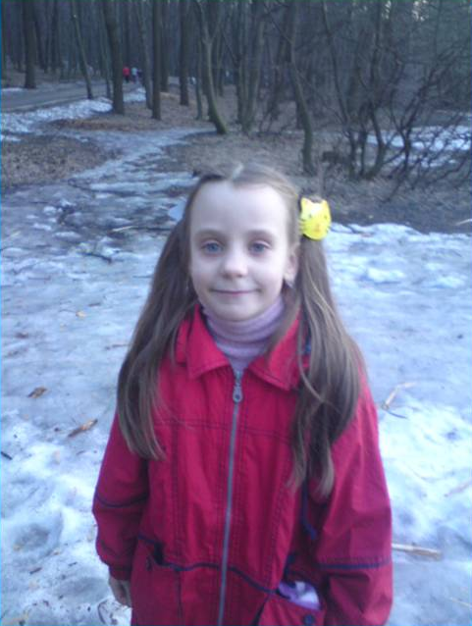
Маша прошла расстояние 450 м за 5 минут. С какой скоростью шла Маша?
Ответ: 90 м/мин

Slide 9
Велосипедисты ехали 2 часа со скоростью 15 км/ч и 3 часа со скоростью 10 км/ч. Какое расстояние проехали велосипедисты?
Ответ: 60 км

